Slide 1


OBJETOS DE
2019
APRENDIZAJE
LÍNEA 2
MATERIALES DE FORMACIÓN PARA ESTUDIANTES
DE GRADO DE LA COMPETENCIA DIGITAL
4. Seguridad: 4.4. Protección del entorno:
1. Cómo utilizar los dispositivos de forma óptima para ahorrar energía

Slide 2

Colección Objetos de Aprendizaje, 2019
MATERIALES DE FORMACIÓN PARA ESTUDIANTES DE GRADO
DE LA COMPETENCIA DIGITAL
4. Seguridad: 4.4. Protección del entorno:
1. Cómo utilizar los dispositivos de forma óptima para ahorrar energía
REBIUN Línea 2 (3er. P.E.) Grupo de Competencia Digital
Documento bajo licencia Creative Commons

Slide 3

Como utilizar los dispositivos de forma óptima para ahorrar energía
Seguridad.
Protección del entorno.

Slide 4
SUMARIO
Opciones de gestión de energía de los dispositivos
Portátiles
Móviles
Errores en el uso de baterías de los dispositivos
Optimización de baterías

Slide 5

OBJETIVOS
Al finalizar esta actividad tienes que ser capaz de:
Conocer la forma de alargar la vida útil de los dispositivos electrónicos
Tomar medidas básicas de ahorro energético
Recargar baterías optimizando su durabilidad

Slide 6


OPCIONES DE GESTIÓN DE ENERGÍA DE LOS DISPOSITIVOS: El portátil
Normalmente, cuando dejamos de trabajar con el ordenador portátil, cerramos la tapa para que la pantalla se apague pero, dependiendo de la configuración del ordenador, éste puede apagarse, suspenderse, hibernarse… Estas opciones son realmente útiles porque, además, ahorran batería
Suspensión: guarda el trabajo que estaba abierto en ese momento, así como la configuración de la memoria con un bajo consumo energético y permite a su vez reanudar rápidamente el funcionamiento a pleno rendimiento
Hibernación: se guardan los documentos y programas abiertos en el disco duro para después apagar el equipo
Apagado: reinicio más lento y consumo cero
horas
1 noche
días

Slide 7

OPCIONES DE GESTIÓN DE ENERGÍA DE LOS DISPOSITIVOS: El portátil
Modo reposo: Reduce el consumo de energía al mínimo y rápido reinicio.
Apagado: Reinicio más lento y consumo cero.
horas
días
¿Cómo elegir la mejor opción?
La respuesta es clara: depende del tiempo que vayas a tardar en volver a utilizar el portátil

Slide 8
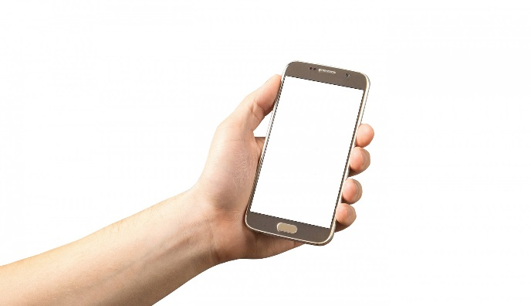

OPCIONES DE GESTIÓN DE ENERGÍA DE LOS DISPOSITIVOS: el móvil
Utilizar el modo avión: esta función desactiva todas las conexiones. Evita que tu teléfono busque señal desesperadamente, pero puedes seguir utilizándolo para, por ejemplo, escuchar música o poner el despertador
Desactiva el WiFi: los datos gastan menos batería para estar en espera o navegar poco, mientras que el WiFi es recomendable para navegar intensivamente
Baja el brillo de pantalla cuando estés en un lugar más oscuro
Desactiva en Ajustes el Uso de datos móviles en algunas apps
Desactiva las notificaciones que no necesites de algunas apps
Desactiva el Bluetooth cuando no lo utilices
Activa el modo ahorro de energía.
Tanto si tienes un móvil Iphone como Android, estos consejos sencillos y eficaces te servirán para ahorrar batería y maximizar la autonomía de tu teléfono.

Slide 9


OPCIONES DE GESTIÓN DE ENERGÍA DE LOS DISPOSITIVOS: el móvil
Cierra manualmente aplicaciones en segundo plano:
      Android
      En el frontal de tu móvil, pulsa la tecla de función que usualmente aparece representada con dos rectángulos solapados, o su equivalente, en función del fabricante y modelo de tu móvil
      En el desplegable que te aparecerá, haz clic en la opción asociada a administrar aplicaciones. Se abrirá la pantalla "Aplicaciones activas"
      Finalmente haz clic en la opción "Finalizar todo" para cerrar todas las aplicaciones en ejecución
      iPhone
      Pulsa dos veces seguidas el botón "Home" de tu iPhone
      Aparecerán de izquierda a derecha en un carrusel todas las Apps que tengas abiertas. Elige la que quieres cerrar. Desliza la imagen de esa App hacia arriba. Ya estará cerrada
      Repite el paso anterior para cada App que quieras cerrar
En todos los terminales la pantalla es siempre lo que más consume, y es algo que está encendido siempre. Podemos minimizar este impacto acortando el tiempo de espera para el bloqueo del teléfono.

Slide 10
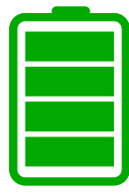
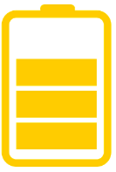

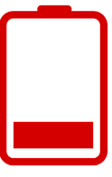
PROBLEMAS
CON LAS BATERÍAS
¿Dejas tu móvil toda la noche pero por la mañana el nivel de batería no supera el 70%?
¿Se apaga repentinamente teniendo un 30% de batería?
¿No puedes trabajar con tu portátil sin que esté enchufado con el cargador?
¿No carga aunque esté enchufado a la corriente y con la batería totalmente descargada y el LED, donde indica que está encendido, parpadea?
Seguro que has pasado por alguna de estas situaciones.

Slide 11


ERRORES QUE CONSUMEN ENERGÍA
Un software desactualizado en tu dispositivo móvil, ya que las nuevas actualizaciones incluyen tecnologías de ahorro de energía
Gestionar de forma automática la conexión WiFi
Aplicaciones instaladas que ya no utilizas o APP gratuitas que incluyen anuncios visibles o en forma de pop-up
Una micro SD en mal estado, o de mala calidad, puede requerir más energía de lo normal para funcionar correctamente
La función vibración de nuestro “Smartphone”
Personalizar con un fondo de pantalla tu dispositivo y aplicaciones como WhatsApp

Slide 12
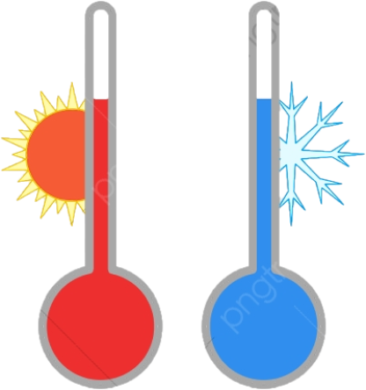




CONSEJOS PARA OPTIMIZAR TU BATERÍA
Evita las temperaturas extremas:
Lo ideal es entre 16° y 22° . Exponerlo a temperaturas superiores a 35° podría dañar de forma permanente la capacidad de la batería
En un sitio frío la batería durará menos pero es una situación temporal
Utiliza cargadores originales:
El cargador es más que un cable y un enchufe, vigilan voltajes, sobrecalentamientos y sobrecargas, y por tanto son elementos en los que conviene invertir
No cargues tu móvil con las fundas de protección:
Pueden calentar excesivamente tu dispositivo y afectar a tu batería
Si vas a guardar tu dispositivo durante un largo tiempo:
Para cuidar la batería guárdalo apagado y con media carga, lo hacemos con la batería completamente descargada, puede pasar a un estado de descarga total que haga imposible su recarga futura
Almacénalo en un sitio fresco y seco
No dejes el móvil cargando toda la noche:
- El litio puede «cristalizarse» y la batería puede perder vida útil

Slide 13

Y POR ÚLTIMO…
No dejes que tu batería se cargue al 100%, pues cuando esto ocurre el voltaje es más alto y produce una mayor energía que estresa y desgasta la batería a lo largo del tiempo
Los especialistas de Battery University estiman que una batería que se carga habitualmente al 100% tendrá aproximadamente entre 300 y 500 ciclos de carga, mientras que una cargada al 70% de su capacidad aguantará hasta los 1.200 ó 2.000 ciclos
Tampoco dejes que se descargue completamente. Samsung recomienda que es mejor no dejar que la batería se quede por debajo del 20%
Los actuales móviles y portátiles con baterías integradas requieren un mayor cuidado para poder prolongar su vida

Slide 14


PARA SABER MÁS...
¡Si tienes dudas pregunta a los bibliotecari@s!
Suspender, hibernar o apagar el portátil, ¿qué debo hacer? [en línea] [citado el 31 de julio de 2019]. Disponible en https://blogthinkbig.com/apagar-el-portatil
¿Cuál es la diferencia entre suspender e hibernar en Windows? [en línea] [citado el 31 de julio de 2019]. Disponible en https://www.genbeta.com/a-fondo/cual-es-la-diferencia-entre-suspender-e-hibernar-en-windows
8 consejos útiles para ahorrar batería en tu Smartphone [en línea] [citado el 31 de julio de 2019]. Disponible en https://ayuda.orange.es/particulares/movil/mi-movil/configurar/2007-8-consejos-utiles-para-ahorrar-bateria-en-tu-smartphone
11 mitos y realidades en baterías de portátiles [en línea] [citado el 31 de julio de 2019]. Disponible en https://www.xataka.com/ordenadores/11-mitos-y-realidades-de-baterias-en-portatiles
Optimiza la autonomía y vida útil de la batería [en línea] [citado el 31 de julio de 2019]. Disponible en https://www.apple.com/es/batteries/maximizing-performance/

